Slide 1


PERFIL DOS FATORES E CONDUTAS DE RISCO CONTRIBUTIVOS PARA OS ACIDENTES DE TRÂNSITO
Curitiba - 2012

Slide 2
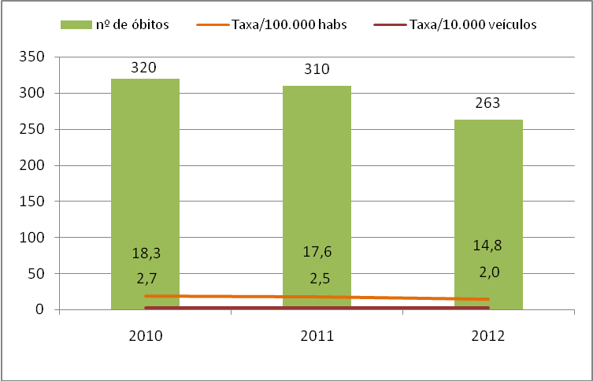

Número de mortes por acidentes de trânsito, taxa de mortalidade por 100.000 habitantes e 10.000 veículos - 2010 a 2012
Fonte: Comitê de Análise de Acidentes de Trânsito – Projeto Vida no Trânsito

Slide 3
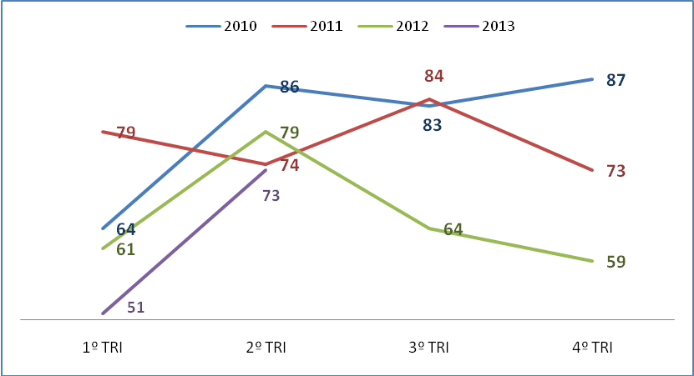
Número de mortes por acidentes de trânsito segundo trimestre – 2010 a 2012

Slide 4
Distribuição percentual das mortes no trânsito segundo usuário 2012
Fonte: SMS Curitiba

Slide 5
Número de mortes e taxa de mortalidade por atropelamento segundo faixa etária - 2012
O risco de morrer por atropelamento da população idosa de Curitiba (70 anos e mais) é 7 vezes maior do que o risco da população escolar (8 a 15 anos).

Slide 6
Atropelamento segundo tipo do veículo - 2012
Veículo | Nº óbitos | % |  | Frota | % Frota
Automóvel | 56 | 52,3 |  | 914398 | 70,0
Motocicleta | 13 | 12,1 |  | 141421 | 10,8
Ônibus | 12 | 11,2 |  | 12285 | 0,9
Caminhão | 8 | 7,5 |  | 48073 | 3,7
Caminhonete | 4 | 3,7 |  | 142842 | 10,9
Trem | 3 | 2,8 |  | 46889 | 3,6
Bicicleta | 1 | 0,9 |  | 1305908 | 100,0
Ignorado | 10 | 9,3
Total | 107 | 100,0
Veículo envolvido no atropelamento
Distribuição da frota

Slide 7
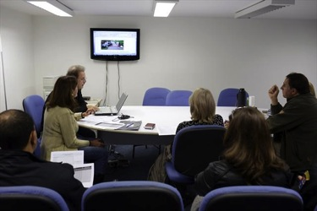
Comitê de Análise dos Acidentes de Trânsito
SMS
SIATE
DPRF
BPTRAN
SETRAN
SAMU
BPRV
INSTITUTO DE CRIMINALÍSTICA
Do total de 258 acidentes fatais (263 mortes), 183 ou 70,9% foram analisados
JC-M12

Slide 8

Planilha Múltipla
 | Pontos: 10 / 8 / 6 / 4 / 2 |  |  |  |  |  |  |  |  |  |  |  |  |  |  |  |  |  |  |  | Pontos: 5 / 3 / 1
Acidentes | Fatores de Risco |  |  |  |  |  |  |  |  |  | Condutas de Risco |  |  |  |  |  |  |  |  |  | Proteção Inadequada |  |  |  |  | Grupos de Vitimas
 | Velocidade | Álcool | Infraestrutura | Veículo | Fadiga | Visibilidade | Drogas | Celular/Fone ouvido/Fator de Distração | Idade do pedestre | Cond. Climáticas | Habilitação | Trans. local proibido | Trans. local impróprio | Mudança pista | Distância entre veículos | Desrespeito sinalização | Converter/cruzar s/ dar preferência | Evitabilidade/Direção defensiva | Direção perigosa do motociclista | Atitude imprudente do pedestre | Capacete | Cinto | Proteção do ocupante | Objetos laterais | Atenção ao trauma | Motociclistas (garupa) | Pedestre | Ciclistas | Condutor veículo leve | Passageiro veiculo leve | Cond / passag. ônibus | Cond / passag. veíc pesado
Acid 1
Acid 2
Acid 3

Slide 9
Fatores e Condutas de Risco - 2012
Fatores
FOCO
Condutas
FOCO
Fonte: Comitê de Análise de Acidentes de Trânsito – Projeto Vida no Trânsito

Slide 10
Fatores
Condutas
Fonte: Comitê de Análise de Acidentes de Trânsito – Projeto Vida no Trânsito

Slide 11
O álcool foi fator de risco contributivo presente em 30,6% dos acidentes fatais e a velocidade em 35%.
Usuário | n. | % |  | Frota | Taxa 100.000 veic
Condutor de veículo leve | 22 | 39,3 |  | 1069322 | 2,1
Motociclista | 16 | 28,6 |  | 141421 | 11,4
Condutor de veículo pesado | 2 | 3,6 |  | 48073 | 4,2
Condutor de bicicleta | 1 | 1,8
Pedestre | 15 | 26,8
 | 56 | 100,0
Álcool
Velocidade | n. | % |  | Frota | Taxa 100.000 veic/hora
Condutor de veículo leve | 40 | 62,5 |  | 1069322 | 1,9
Motociclista | 14 | 21,9 |  | 141421 | 4,9
Condutor de veículo pesado | 5 | 7,8 |  | 48073 | 5,2
Condutor de ônibus | 5 | 7,8 |  | 12285 | 3,4
 | 64 | 100,0
Velocidade
Fonte: Comitê de Análise de Acidentes de Trânsito – Projeto Vida no Trânsito

Slide 12
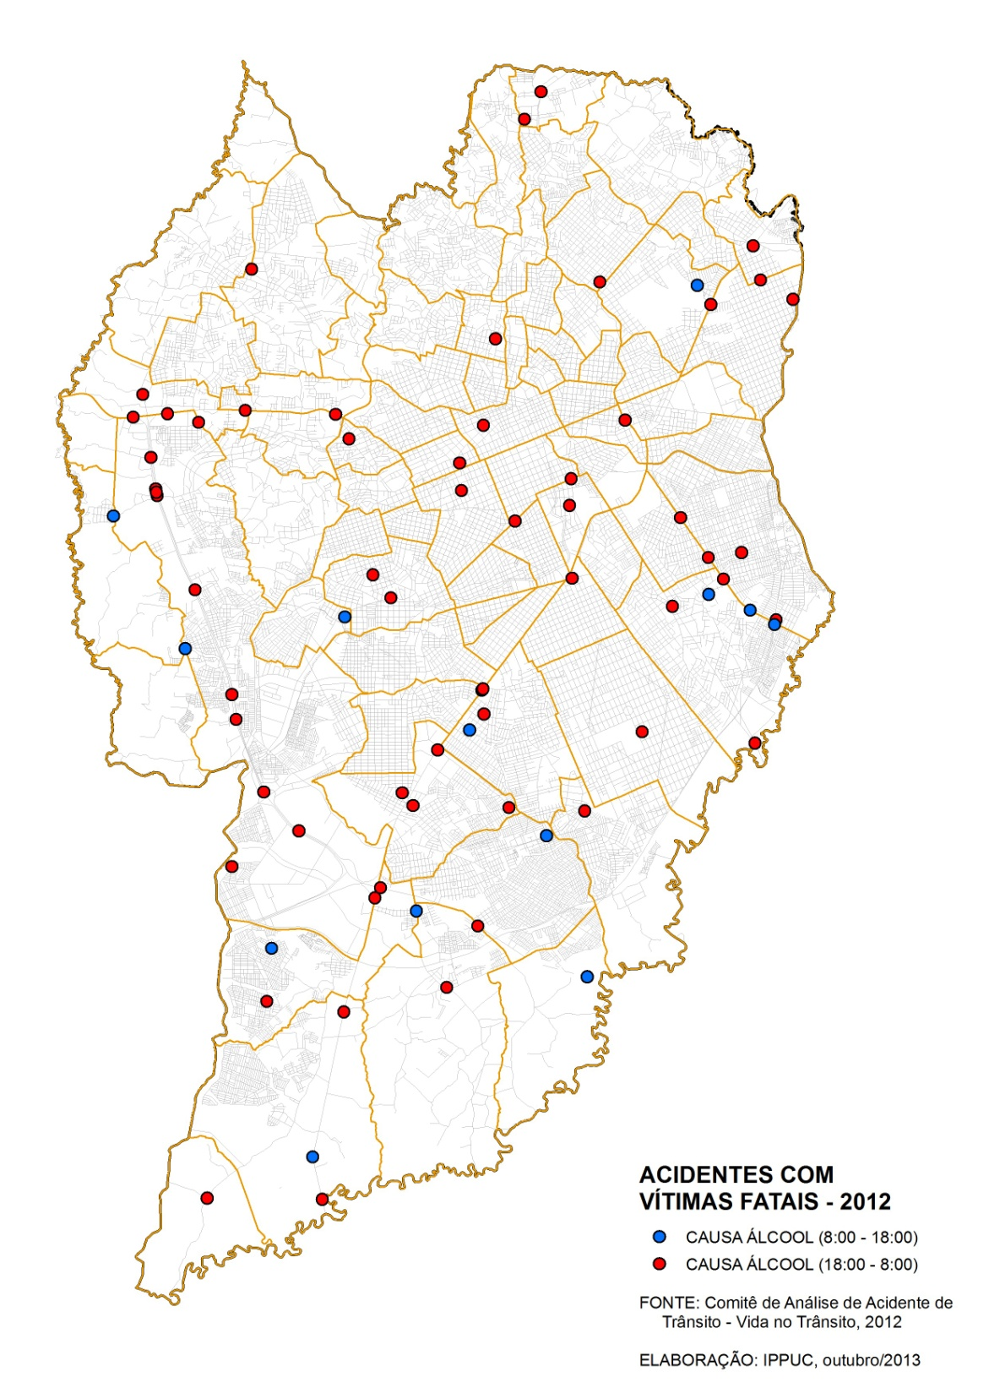
Álcool

Slide 13
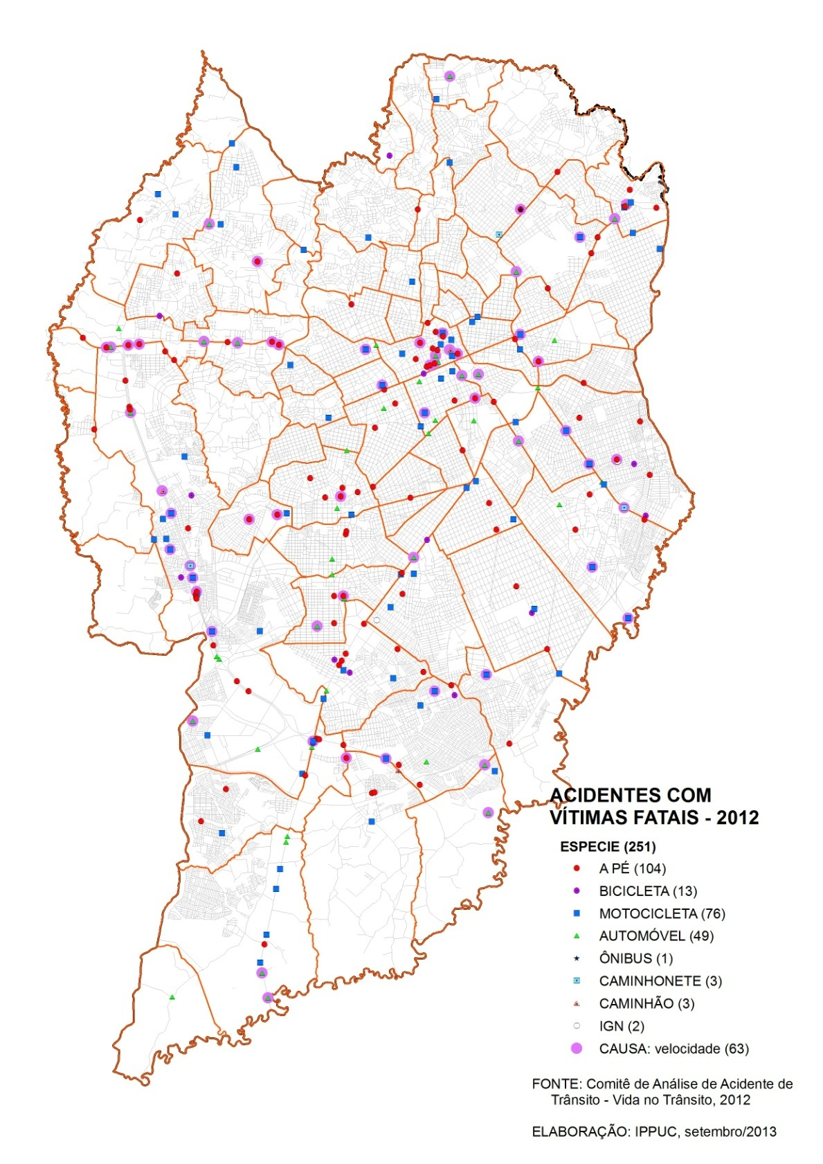
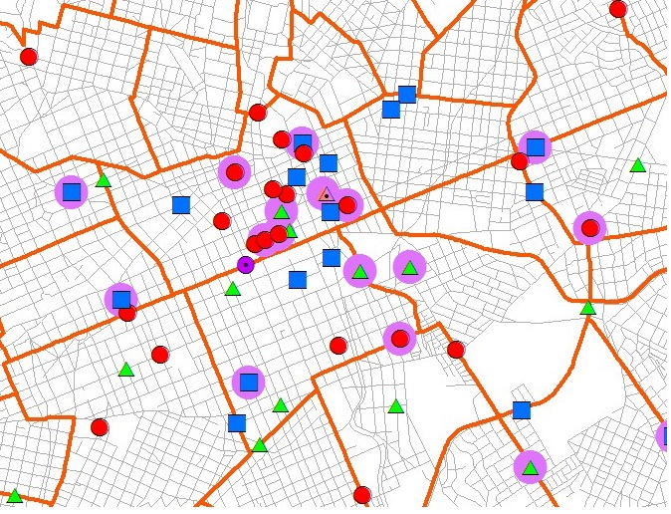
Velocidade

Slide 14
Infraestrutura inadequada foi fator de risco contributivo presente em 20,7% dos acidentes fatais.
Fonte: Comitê de Análise de Acidentes de Trânsito – Projeto Vida no Trânsito

Slide 15
Ausência de habilitação foi conduta de risco contributivo presente em 12,6% dos acidentes fatais.
Usuário | n | % |  | Frota | % da frota
Condutor de veículo leve | 9 | 36,0 |  | 1069322 | 0,8
Motociclista | 16 | 64,0 |  | 141421 | 10,8
 | 25 | 100,0
Fonte: Comitê de Análise de Acidentes de Trânsito – Projeto Vida no Trânsito

Slide 16
Desrespeito a sinalização foi conduta de risco contributivo presente em 23,5% dos acidentes fatais.
Usuário | n | % |  | Frota | Taxa 100.000 veic
Condutor de veículo leve | 23 | 56,1 |  | 1069322 | 1,1
Motociclista | 11 | 26,8 |  | 141421 | 3,9
Condutor de veículo pesado | 2 | 4,9 |  | 48073 | 2,1
Condutor de ônibus | 2 | 4,9 |  | 12285 | 1,4
Pedestre | 3 | 7,3
 | 41 | 100,0
Fonte: Comitê de Análise de Acidentes de Trânsito – Projeto Vida no Trânsito

Slide 17
Direção defensiva foi conduta de risco contributivo presente em 13,1% dos acidentes fatais.
Usuário | n. | % |  | Frota | Taxa por 100.000 veic/hora
Condutor de veículo leve | 10 | 37,0 |  | 1069322 | 0,5
Condutor de ônibus | 6 | 22,2 |  | 12285 | 4,1
Motociclistas | 5 | 18,5 |  | 141421 | 1,8
Condutor de veículo pesado | 5 | 18,5 |  | 48073 | 5,2
Ciclista | 1 | 3,7
 | 27 | 100,0
Fonte: Comitê de Análise de Acidentes de Trânsito – Projeto Vida no Trânsito

Slide 18
ACIDENTES FATAIS ENVOLVENDO MOTOCICLISTAS
Fatores / Condutas de Risco e Usuários Contributivos - 2012
Foco
Foco
Fonte: Comitê de Análise de Acidentes de Trânsito – Projeto Vida no Trânsito

Slide 19
ACIDENTES FATAIS ENVOLVENDO PEDESTRES
Fatores / Condutas de Risco e Usuários Contributivos - 2012
Foco
Foco
Fonte: Comitê de Análise de Acidentes de Trânsito – Projeto Vida no Trânsito

Slide 20
Em 40,7% atropelamentos em que o pedestre transitou em local impróprio, foi verificado deficiência na infraestrutura viária.
Entre os acidentes em que o fator “infraestrutura” foi pontuado, 57,9% foram atropelamento.
 | n | %
Motociclista | 6 | 15,8
Pedestre | 22 | 57,9
Ciclista | 1 | 2,6
Ocupante de veículo leve | 8 | 21,1
Ocupante de veículo pesado | 1 | 2,6
 | 38 | 100,0
Fonte: Comitê de Análise de Acidentes de Trânsito – Projeto Vida no Trânsito

Slide 21
ACIDENTES FATAIS ENVOLVENDO OCUPANTES DE VEÍCULOS LEVES
Fatores / Condutas de Risco e Usuários Contributivos - 2012
Foco
Foco
Fonte: Comitê de Análise de Acidentes de Trânsito – Projeto Vida no Trânsito

Slide 22
ACIDENTES FATAIS EM RUAS E AVENIDAS = 122 ACIDENTES
Fatores / Condutas de Risco e Usuários Contributivos - 2012
Fonte: Comitê de Análise de Acidentes de Trânsito – Projeto Vida no Trânsito

Slide 23
ACIDENTES FATAIS EM RODOVIAS = 61 ACIDENTES
Fatores / Condutas de Risco e Usuários Contributivos - 2012
Fonte: Comitê de Análise de Acidentes de Trânsito – Projeto Vida no Trânsito

